Slide 1
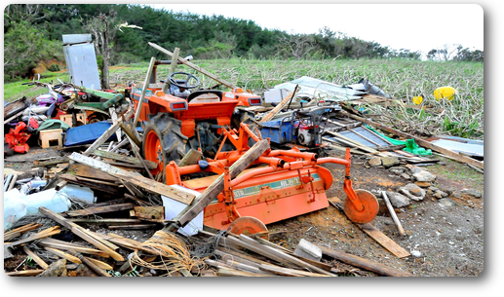
台風による被害
（写真：奄美新聞社提供）
強い風で、小屋がこわされる

Slide 2
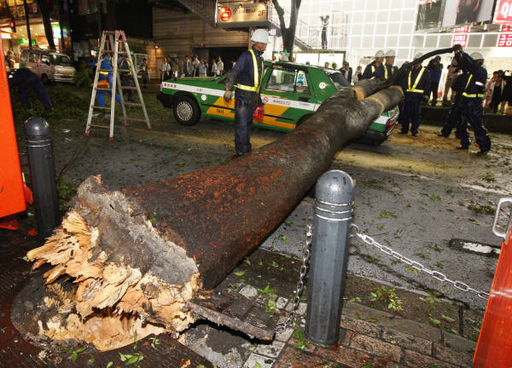
台風による被害
（写真：九州地方整備局提供）
強い風で、街路樹がたおれる。

Slide 3
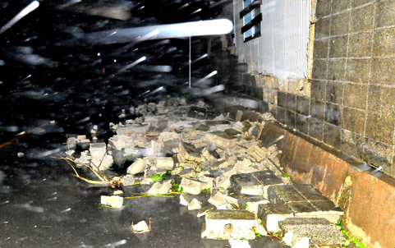
台風による被害
（写真：奄美新聞社提供）
強い風で、いろんな物が飛ばされる。

